Slide 1
ANALIZA REDUNDANCJI (RDA)
Analiza redundancji (Redundancy Analysis – RDA [van den Wollenberg 1977]) jest kanoniczną formą analizy głównych składowych (Principal Components Analysis –PCA) i należy do metod redukcji wymiarowości danych wielowymiarowych przez wprowadzenie mniejszej liczby nowych zmiennych, które wyjaśniają zmienność zmiennych pierwotnych z niewielką utratą informacji.
W analizie redundancji (RDA) wykorzystuje się dwa zbiory danych opisujące ten sam obiekt badania (np. Klasy jakości win: D = [X1, X2…Xm|Y].
Pierwszych m kolumn reprezentuje zmienne niezależne (objaśniające), a ostatnia kolumna – zmienną zależną Y.
Analiza redundancji przeprowadzana jest w dwóch krokach.
Krok 1 polega na zbudowaniu wielowymiarowych modeli regresji liniowej Y względem X-ów, tak aby uzyskać macierz wartości teoretycznych ˆY .
W kroku 2 dla macierzy ˆY przeprowadzana jest analiza głównych składowych (PCA).
Uzyskane osie kanoniczne są liniowymi kombinacjami zmiennych objaśniających X. Zaletą analizy redundancji jest możliwość prezentacji graficznej uzyskanych wyników w przestrzeni dwuwymiarowej.
Na podstawie: https://www.researchgate.net/publication/327076395_O_ZASTOSOWANIU_ANALIZY_REDUNDANCJI_DO_BADANIA_POZIOMU_PRZESTEPCZOSCI_PRZECIWKO_MIENIU_W_POLSCE_W_LATACH_2002-2015

Slide 2
ZADANIE
Otwórz środowisko programistyczne dla języka R (Rgui, Rstudio lub inne)
Zapoznaj się z bazą danych wine.csv
Przepisz podany niżej kod w R zwracając uwagę na poszczególne etapy analizy, ładowanie potrzebnych pakietów i uzyskiwanie output, w tym wizualizacji.
Kod i wyniki analizy zapakuj do pliku (html, pdf, inny) i prześlij do „Zadania” w TEAMS.

Slide 3
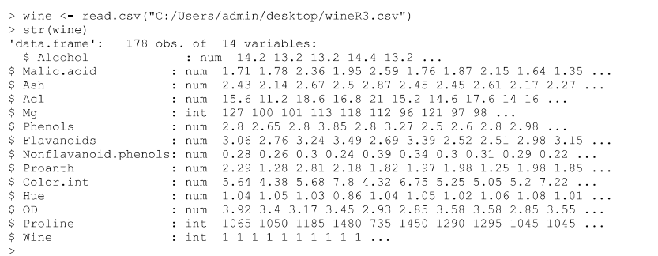
Ładowanie bazy danych
Output

Slide 4
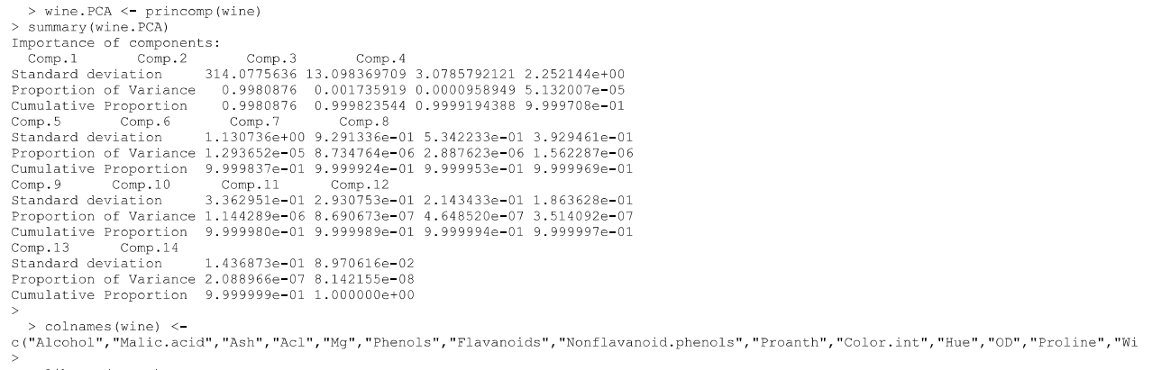
Statystyka głównych składowych (PCA)
Output
ne”)

Slide 5
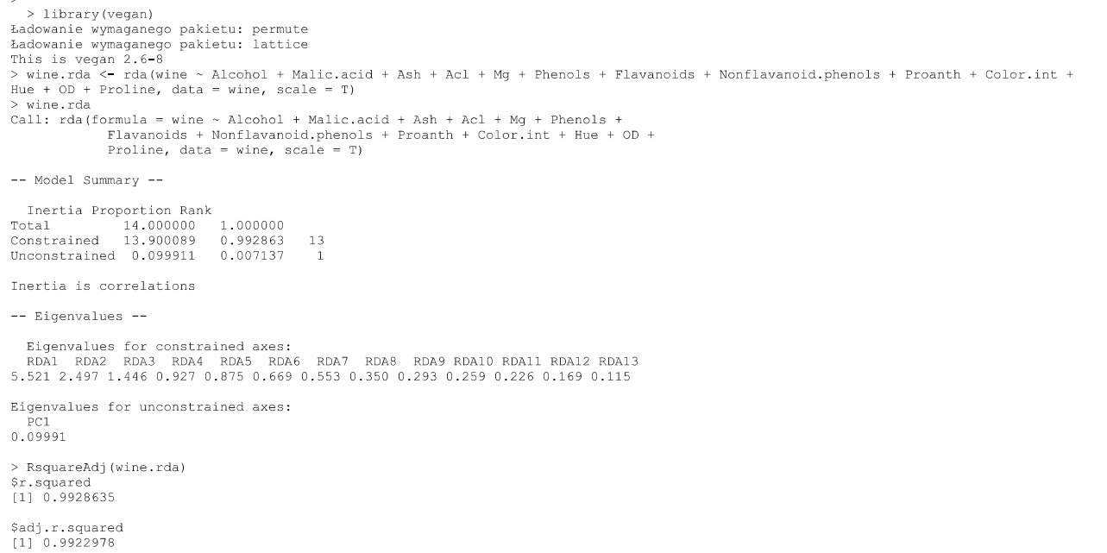
Ładowanie biblioteki vegan i niezbędnych pakietów do analizy RDA. Wyniki modelowania RDA (wartości własne RDA zmiennych, korelacja r² z osią PC1 i całego modelu RDA )
Output

Slide 6
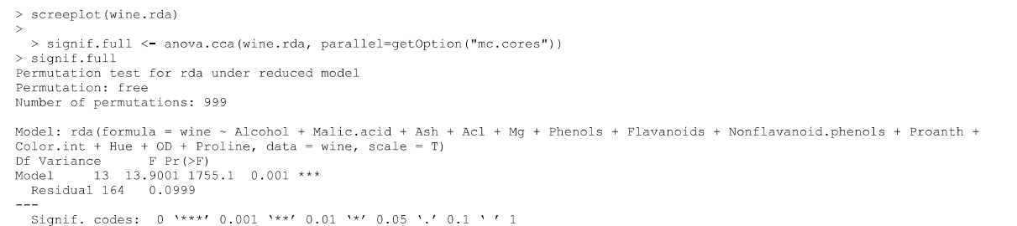
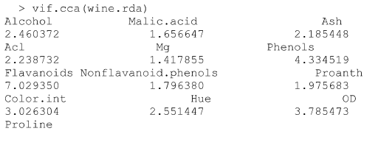

Wykres osypiska RDA i miary modelu RDA (test permutacji, wariancja, wspłczynnik F i poziom istotności).
Output
Output
Diagnostyka modelu. Funkcja vif.cca podaje współczynniki inflacji wariancji dla każdej zmiennej w modelu. Powinny być < 10..
Output

Slide 7
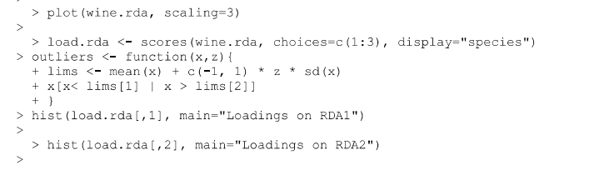
Wykres osi współrzędnych i ordynacji RDA oraz histogramy poszczególnych ordynacji RDA1 - ….RDA13 (zamieść tylko 2 pierwsze
Output
Output
Output

